Slide 1
DIEGO FRAGA DE OLIVEIRA
RAFAEL SANA MONTEVECHIO
Prof. Orientador: Rodrigo Luís de Faria
TIPS
Pouso Alegre
2019

Slide 2
Introdução
Encontrar profissionais qualificados.
Alto índice de profissionais autônomos.
Melhor divulgação de serviço.
Fácil interação entre cliente e prestador de serviço.
Busca em um único lugar.

Slide 3
Objetivo Geral
Criar um aplicativo mobile.

Slide 4
Objetivos Específicos
Serviço de banco de dados online.
Um ambiente para busca de profissionais de maneira rápida e fácil.
Prover uma área para o profissional gerenciar o seu perfil e também suas solicitações de serviço.

Slide 5
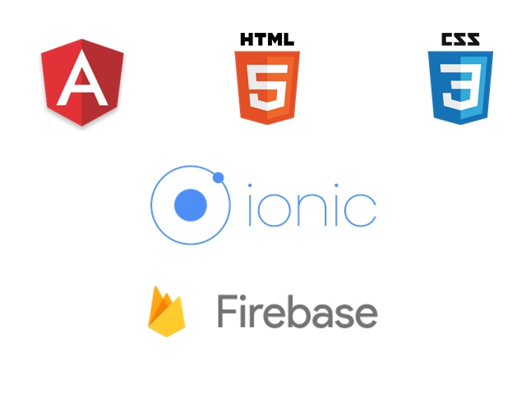
Quadro Teórico

Slide 6
Metodologia
Levantamento de requisitos.
Casos de uso.
Desenvolvimento.
Publicação do aplicativo.

Slide 7
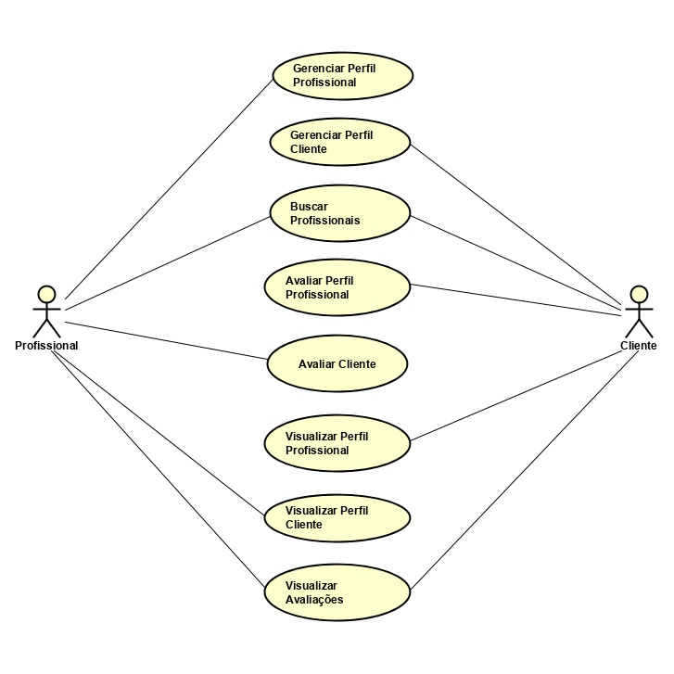
Metodologia
Diagrama de Casos de Uso

Slide 8
Metodologia
Desenvolvimento das telas e fluxos do aplicativo.
Integração do aplicativo com o Firebase.
Desenvolvimento dos requisitos funcionais do sistema.

Slide 9
Referências Principais
ANGULAR. Angular - what is Angular. Disponível em: <https://angular.io/docs> Acesso em 17 mar. 2019.
FIREBASE. Firebase. Disponível em: <https://firebase.google.com/> Acesso em 12 abr. 2019.
IONIC FRAMEWORK. About ionic cross-platform mobile development technologies. Disponível em: <https://ionicframework.com/about> Acesso em 17 mar. 2019.
SILVA, Maurício S. Desenvolva aplicações web profissionais com uso dos poderosos recursos de estilização das CSS3. 2011. Disponível em: <https://books.google.com.br/books?id=EEOZAwAAQBAJ&printsec=frontcover&hl=pt-BR&source=gbs_ViewAPI&output=embed&redir_esc=y#%257B%257D> Acesso em 17 mar. 2019.

Slide 10
Referências Principais
SILVA, Maurício S. Fundamentos de HTML5 e CSS3. 2015. Disponível em: <https://books.google.com.br/books?id=2iPYCQAAQBAJ&printsec=frontcover&hl=pt-BR&source=gbs_ViewAPI&output=embed&redir_esc=y#%257B%257D> Acesso em 21 mar. 2019.
SMYTH, Neil. Firebase essentials. Disponível em: <https://www.ebookfrenzy.com/pdf_previews/FirebaseEssentialsAndroidPreview.pdf> 2017. Acesso em 17 mar. 2019.

Slide 11
Obrigado!

